Slide 1
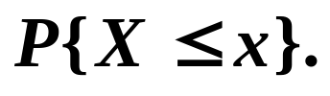
§2.3 随机变量的分布函数
经常地，我们会对一个随机数取值不超过一确定值发生的可能性感兴趣.
比如，金价一克不超过100元的可能性有多大？ 某个候选人得票数不超过30%总票数的可能性有多大？一批产品的次品率不超过 1%的可能性有多大？ 北京地区一年里无蓝天天数不超过110天的可能性有多大？
在上述例子中，我们实际上关心的是一个随机变量取值不超过 某个给定值 x 的概率. 换句话说， 我们希望计算

Slide 2
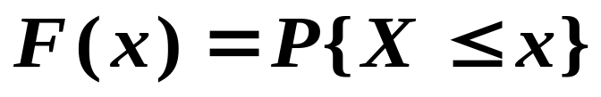
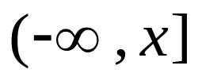




一、分布函数的定义
定义 设 X 是一个随机变量，x 是任意实数，
函数
称为 X 的分布函数．
如果将 X 看作数轴上随机点的坐标，那么分布函数 F(x) 的值就表示 X 落在区间 内的概率。

Slide 3

说明
(1) 在分布函数的定义中, X是随机变量, x是参变量.
(2) F(x) 是随机变量X取值不大于 x 的概率.
(3) 对任意实数 x₁<x₂，随机点落在区间( x₁ , x₂ ]内的概率为：
P{ x₁<X x₂}
=P{ X x₂ } - P{ X x₁ }
= F(x₂)-F(x₁)
X
o
x₁
x₂
x
因此，只要知道了随机变量X的分布函数，它的统计特性就可以得到全面的描述.

Slide 4
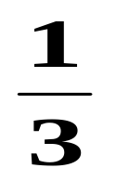
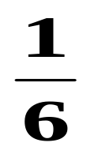
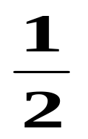
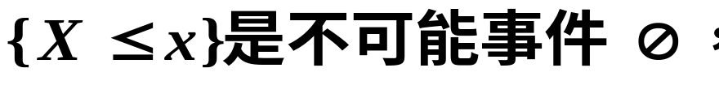

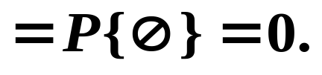
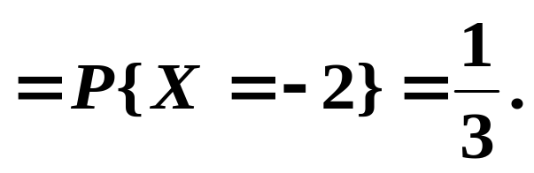
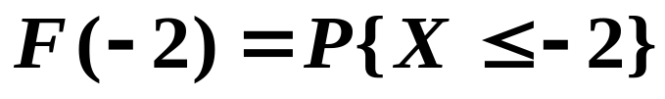
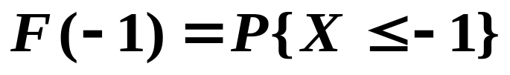
例 设随机变量 X 的分布律为:
求 X 的分布函数.
X
p_{k}
-2 1 2
解：当 x < -2 时，
X
.
.
.
.
x
-2
0
1
x
-1
2

Slide 5

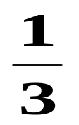
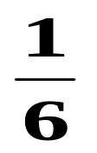
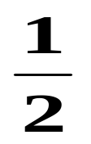
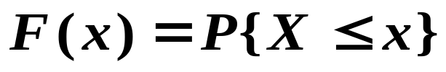
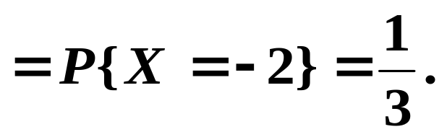



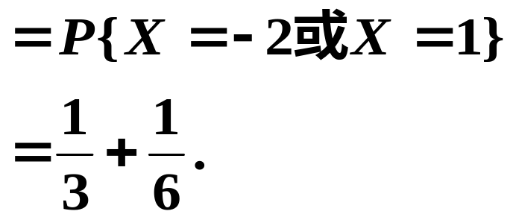
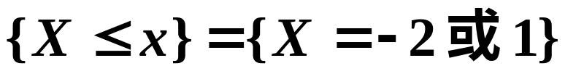
X
p_{k}
-2 1 2
X
.
.
.
.
x
x
-2
0
1
2
X
.
.
.
.
0
x
x
-2
1
2

Slide 6
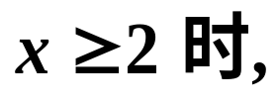
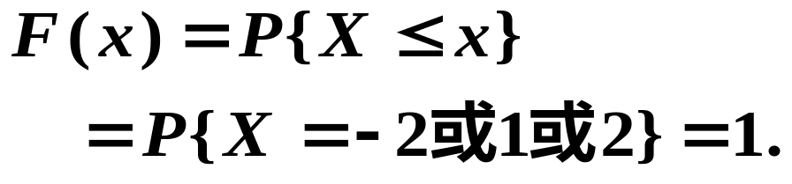
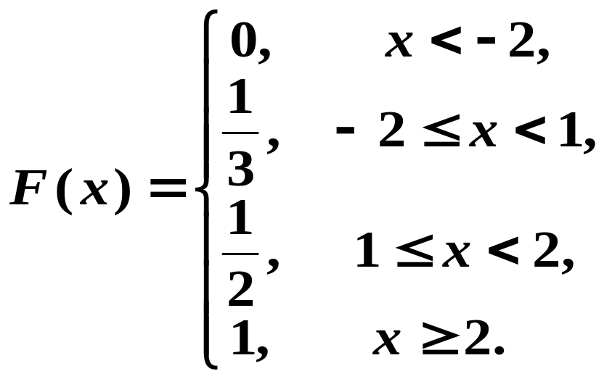
同理当
.
X
.
.
.
-2
0
1
x
x
2
y
F(x)
.
1
.
。
1/2
。
。
.
.
.
-2 0 1 2 x

Slide 7
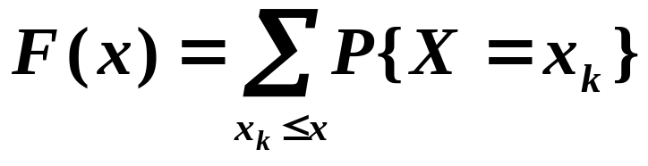
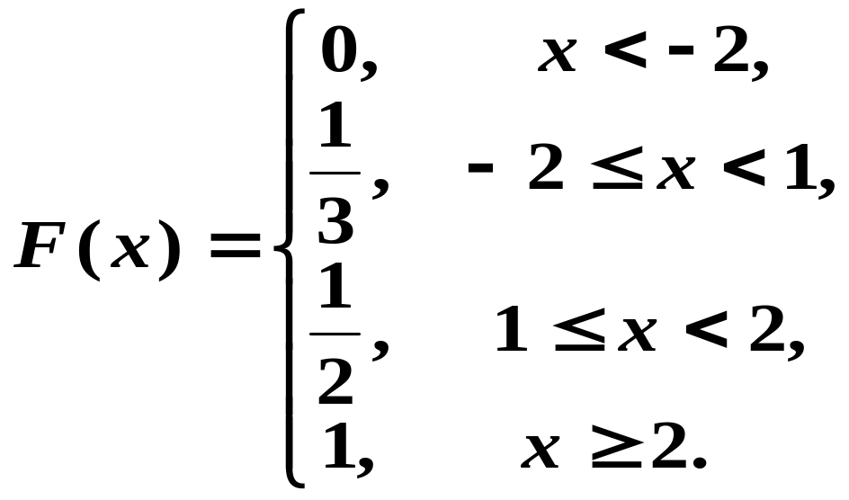
说明：
分布函数 F (x) 在 x = x_{k} (k =1, 2 ,…) 处有跳跃，其跳跃值为 p_{k}=P{X= x_{k}}, 则
X
p_{k}
-2 1 2
y
.
F(x)
1
.
1/2
。
。
。
.
.
.
-2 0 1 2 x

Slide 8
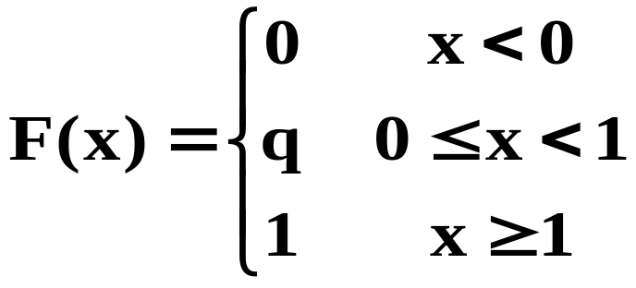


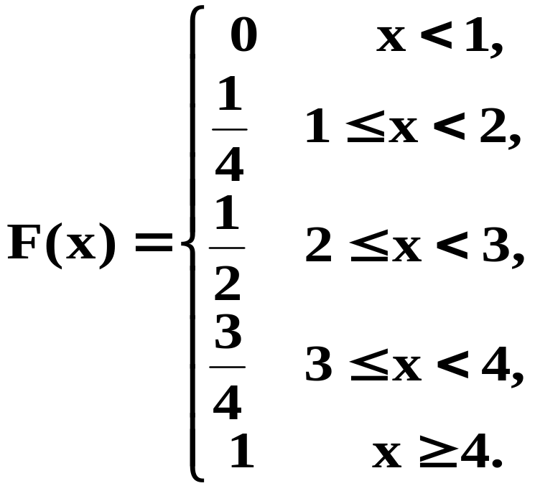
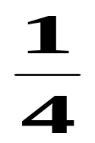
总结
分布函数
分布律
Xp_{k}
0 1
X
p_{k}
1 2 3 4

Slide 9

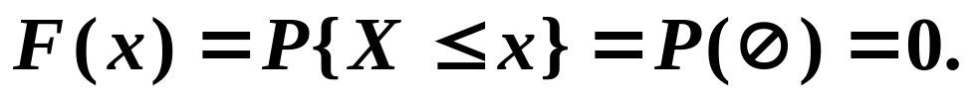

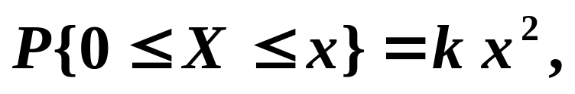
例 一个靶子是半径为 2 米的圆盘，设击中靶上任一同心圆盘上的点的概率与该圆盘的面积成正比，并设射击都能中靶，以 X 表示弹着点与圆心的距离. 试求随机变量 X 的分布函数.
解：X 的可能取值范围为[0,2] .
(1) 若 x < 0, 则 是不可能事件，
于是
(2)
X

Slide 10
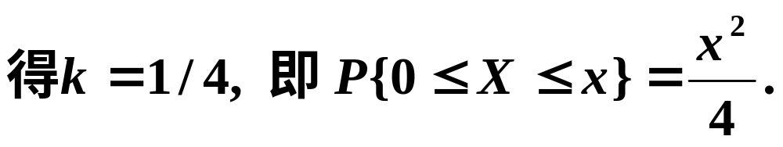

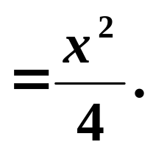

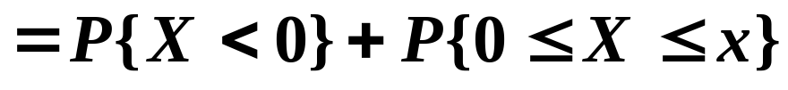
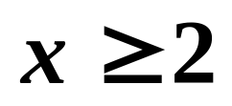
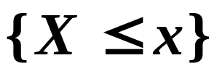
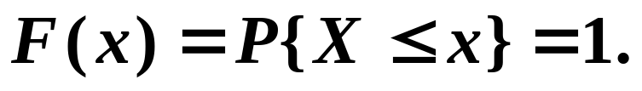
（3） 若 , 则 是必然事件，于是

Slide 11
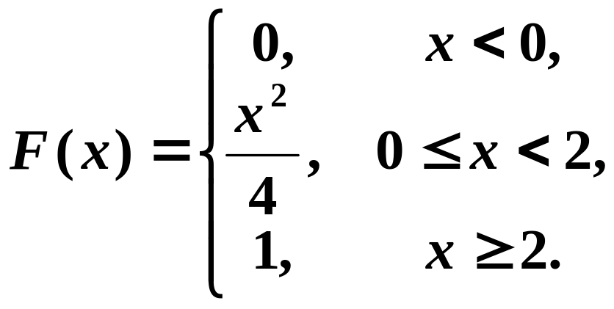
随机变量 X 的分布函数为
1
图形为一个连续曲线
0 1 2 3
x

Slide 12
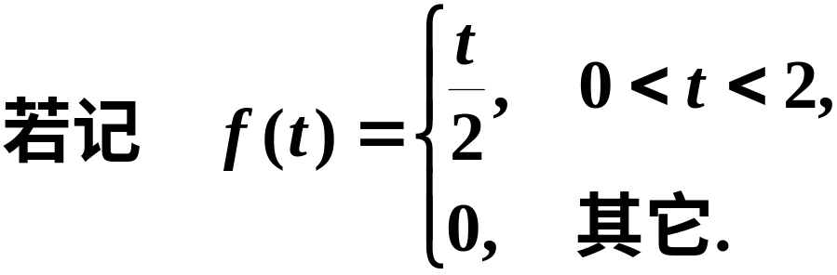
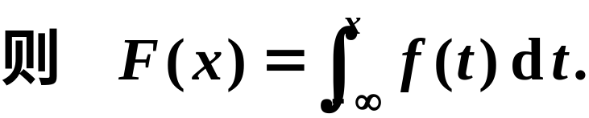
注意 两类随机变量的分布函数图形的特点不一样.

Slide 13
二、 分布函数的性质
分别观察离散型、连续型分布函数的图象
连续型分布函数
离散型分布函数
F(x)
F(x)
1
1
。
。
。
0 1 2 3
x
-1 0 1 2 3 x

Slide 14
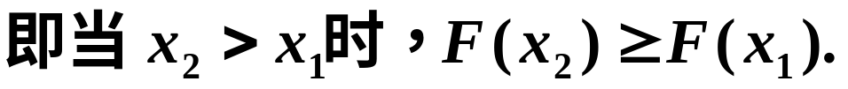
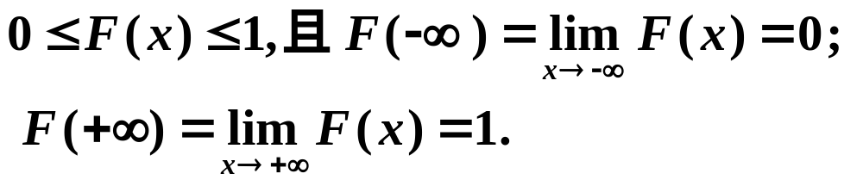
可以看出，分布函数 F(x) 具有以下基本性质：
（1）F (x) 是一个单调不减的函数．
（2）
（3）

Slide 15

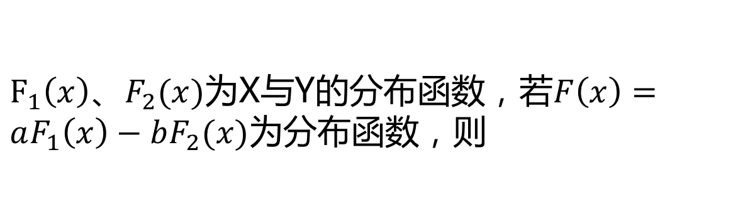
投票
最多可选1项
A
a=3/5, b =-2/5
B
a=2/3, b =-2/3
A
C
a=-1/2, b =3/2
D
a=-1/2, b =-3/2
提交

Slide 16




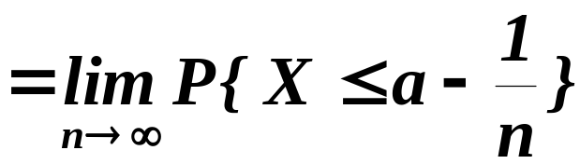

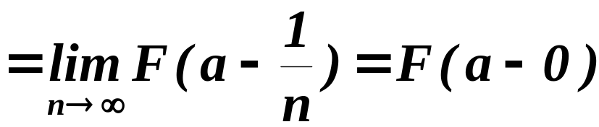



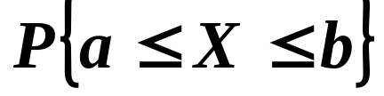
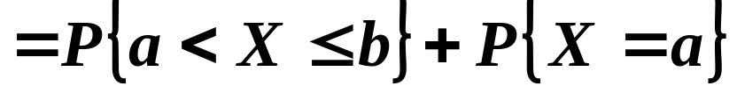
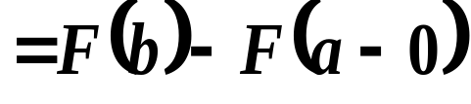
用分布函数计算某些事件的概率
设 是随机变量X 的分布函数， 则

Slide 17
投票
最多可选1项
P(a<X<b)=
A
F(b)-F(a)
C
B
F(b-0)-F(a-0)
C
F(b-0)-F(a)
D
F(b)-F(a-0)
提交

Slide 18
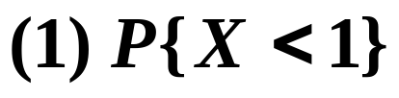
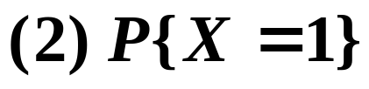
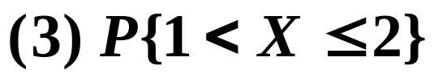
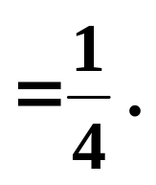
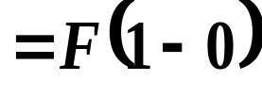


例 设随机变量X 的分布函数为
计算
解：

Slide 19







1
0 1 2 3
x

Slide 20






例 设随机变量X 的分布函数为
计算
解:

Slide 21


y
.
1
.
。
1/2
。
。
.
.
-2 0 1 2 x

Slide 22



投票
最多可选1项
A
0
C
B
1/2
C
D
提交

Slide 23








例 设随机变量 X 的分布函数为
解：由分布函数的性质，有
得解

Slide 24

要点
离散型随机变量的分布律与分布函数的关系
用分布函数计算某些事件的概率，特别是
作业 P57 17(1), 18，19

